Slide 1

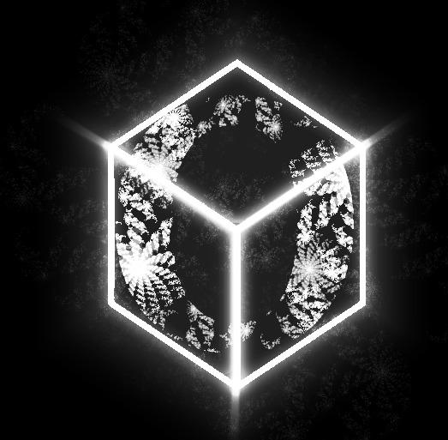
GODOT: VERSIONAMENTO DE CÓDIGO
Grupo de Jogos Obscura
Desenvolvido por: Yuji

Slide 2
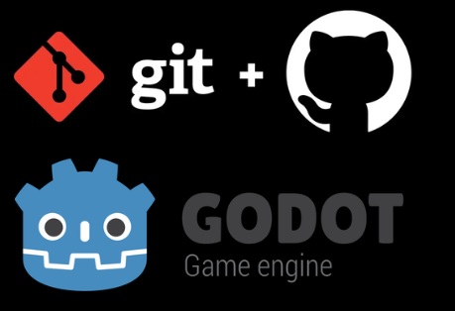
Introdução
Essa apresentação tem como objetivo apresentar, de forma clara e organizada, os conceitos de versionamento de código utilizando o Git e Github, com focos em projetos desenvolvidos na Godot Engine.

Slide 3
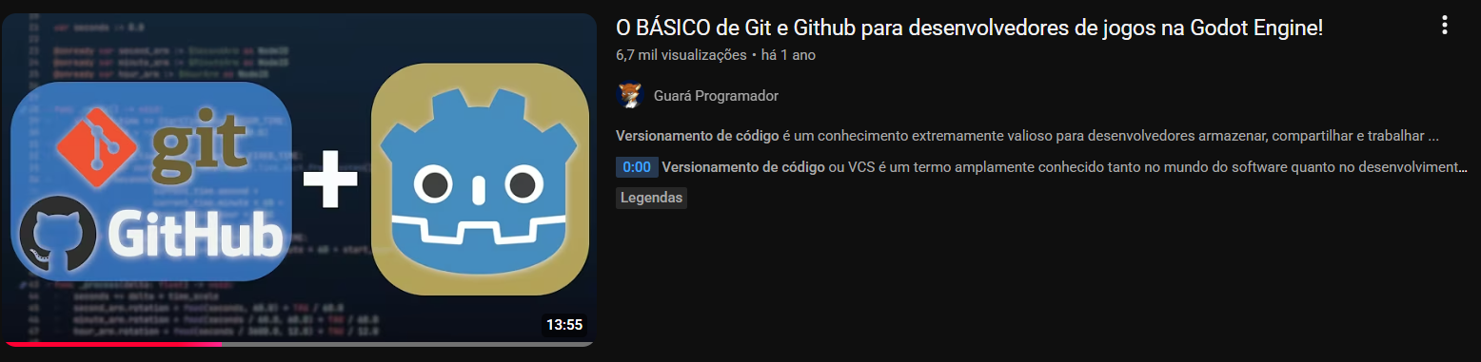
Referência
A referência principal dessa pesquisa é do vídeo do canal Guará Programador:
https://youtu.be/1vWzOnu4Nq0?si=Sbcl9X3bTgBc1agU

Slide 4
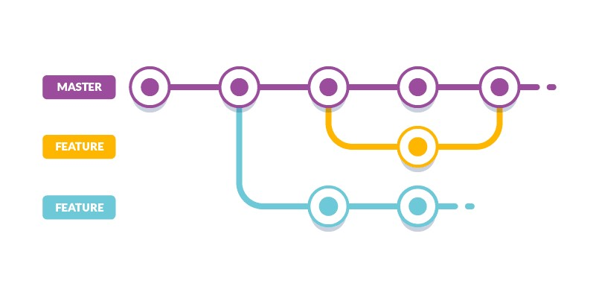
O que é versionamento de código?
O versionamento de código é crucial para desenvolvedores de código e equipes trabalharem de forma eficiente. Ele permite:
Rastrear todas as alterações feitas no código
Recuperar versões anteriores em caso de erro
Trabalhar em equipes simultaneamente no mesmo projeto

Slide 5
Por usar o Git?
O Git é um sistema de controle de versão distribuído que permite rastrear todas as alterações feitas em seu código ao longo do desenvolvimento.
Por exemplo, se um estagiário cometer um erro na versão atual, o trabalho não estará perdido, pois é possível retornar para as versões anteriores de seu projeto.
Principais vantagens: controle do histórico, possibilidade de desfazer alterações, trabalho colaborativo em equipe e versionamento local sem depender da internet.

Slide 6
Por que usar o Github?
Para compartilhar o nosso projeto Git, precisamos de uma plataforma de hospedagem como o Github. Ele é um serviço onde que guarda os repositórios de códigos criados em Git. Ele funciona como:
Armazenamento em nuvem para projetos
Ferramenta de colaboração em equipe
Histórico visual de commits e alterações
É conhecido como uma “rede social de devs”.

Slide 7

Como fazer o versionamento de código do Godot?
Primeiro, vamos instalar o Github Desktop. É uma ferramenta que gerencia o Git, integrada diretamente com o Github, sendo uma alternativa para subir o código no repositório de maneira simples.
https://desktop.github.com/download/

Slide 8
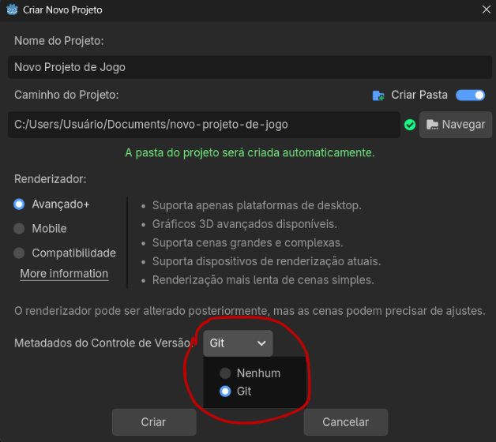
Como colocar o Git no projeto Godot?
Ao criar um novo projeto no Godot, selecione:
Controle de Versão → Git

Slide 9
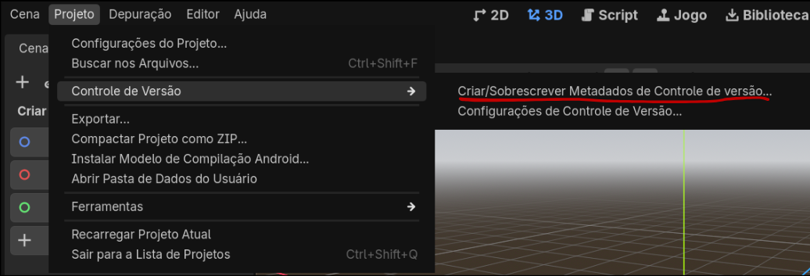
Como colocar o Git no projeto Godot?
Se você já tem um projeto existente, basta clicar em:
Projeto → Controle de versão → Criar/Sobrescrever Metadados de Controle de Versão

Slide 10
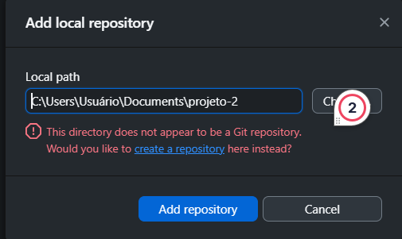
Criando repositório local
Abra o Github Desktop
Clique em: File → Add local repository
Selecione a pasta do projeto
Clique em create repository

Slide 11
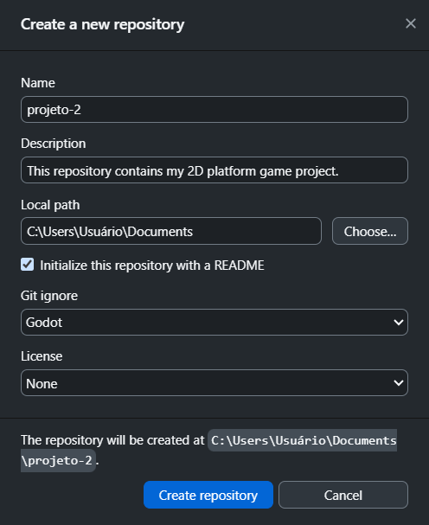
Criando repositório local
Ao criar:
Defina o nome e descrição
Crie um README se necessário
Adicione um .gitignore (selecione Godot)
Escolha uma licença

Slide 12
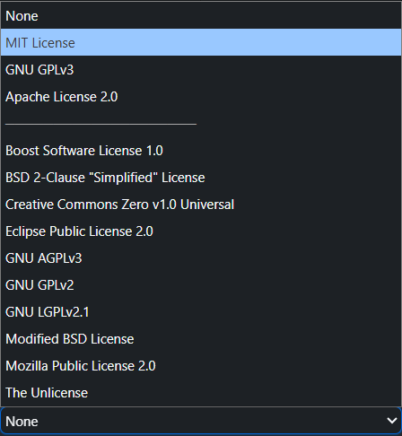
Licença
A licença é um essencial para o seu repositório, pois todo código é considerado uma propriedade intelectual e precisamos de um documento que reconheça o autor e regule o seu uso.
A recomendação é usar a MIT License, por ser simples e permissiva.

Slide 13
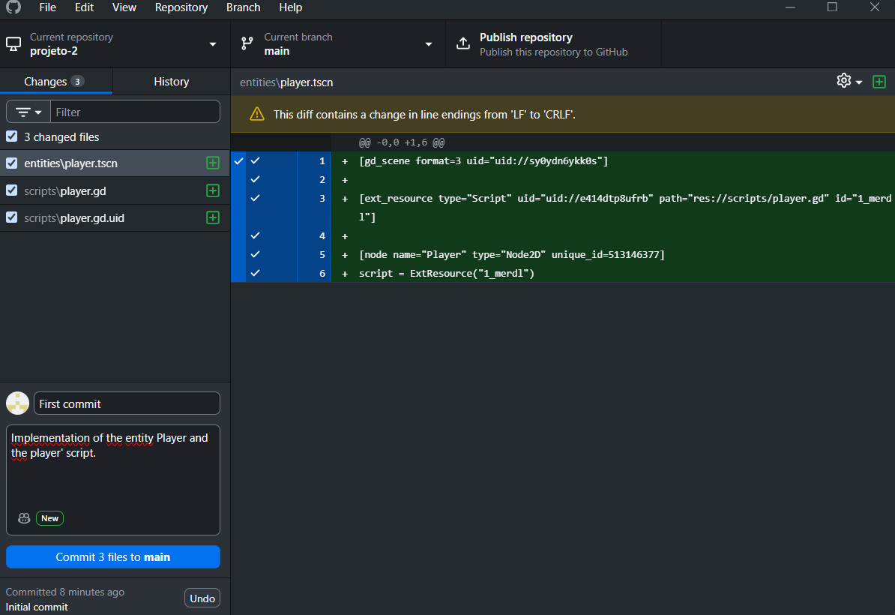
Publicando repositório no Github
Agora com o repositório criado, podemos controlar os arquivos do seu código e publicá-lo no Github:
Vá até a aba Changes
Registre as alterações com um commit
Clique em Publish Repository

Slide 14
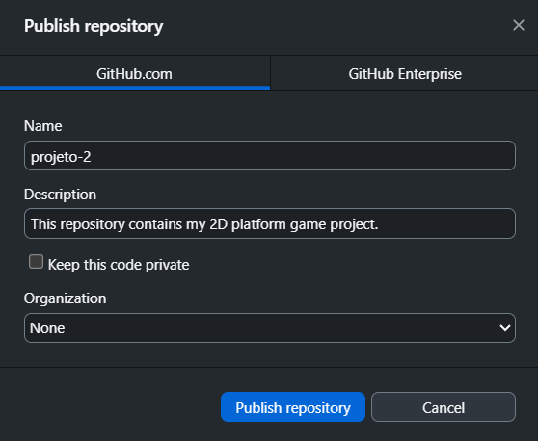
Publicando repositório no Github
Ao clicar em Publish repository, preenche o nome do repositório e sua descrição. Também é possível colocá-lo como privado e atribuído a alguma organização.

Slide 15
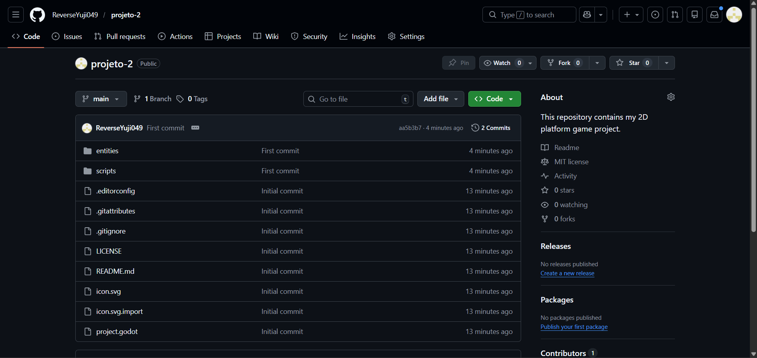
Atualizações do Repositório
Para registrar as atualizações, deve-se criar um Commit com as mudanças e arquivos selecionados.
Ao registrá-lo, ele aparecerá no History (Histórico). Precisamos atualizar o repositório Github com essas mudanças locais.

Slide 16
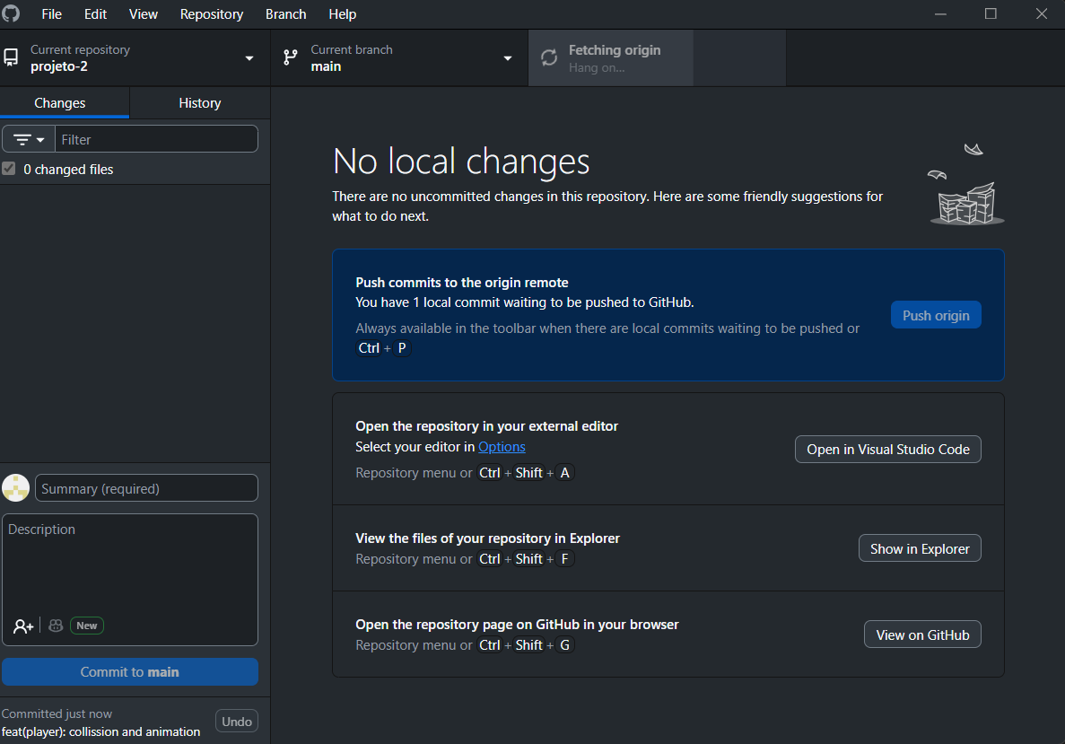
Atualizações do Repositório
Quando houver qualquer alteração do Github que não seja na sua máquina local, é preciso pedir permissão no Github Desktop, clicando em Fetch origin.
Se houver atualizações na nuvem, aparecerá o Pull origin para puxá-las ao repositório local.

Slide 17
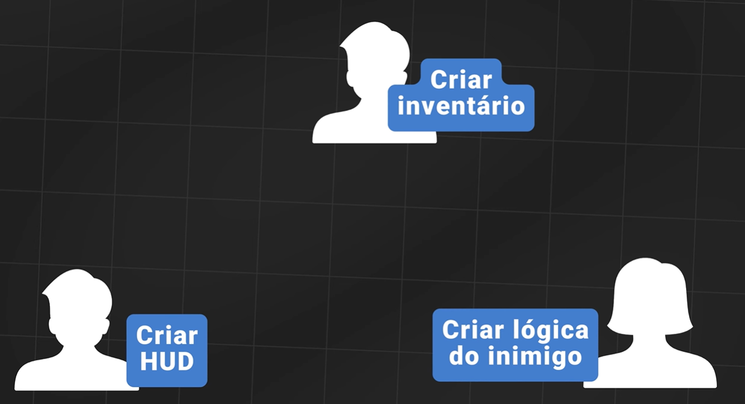
Integração no Trabalho de Equipe
Vamos supor que você precisa dividir as tarefas entre integrantes de sua equipe e que cada um esteja encarregado de uma função específica.

Slide 18
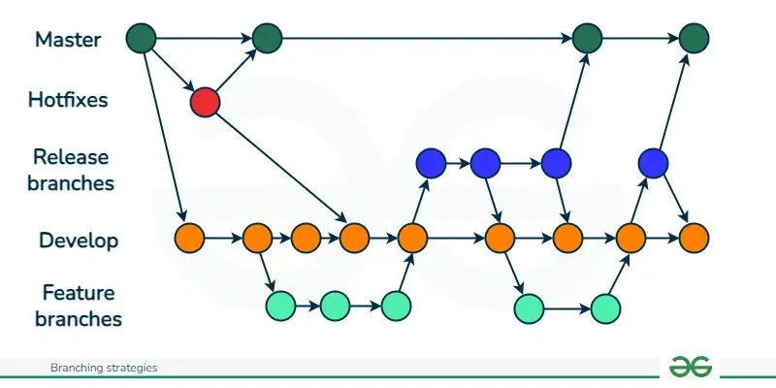
Branches
Branches são bifurcações/ramificações de uma árvore que contém diferentes versões do seu código. Todo projeto Git começa com a branch main que contém versões estáveis do produto. Como estamos produzindo recursos para o jogo, é recomendável criar uma branch separada para unir futuramente à main.

Slide 19
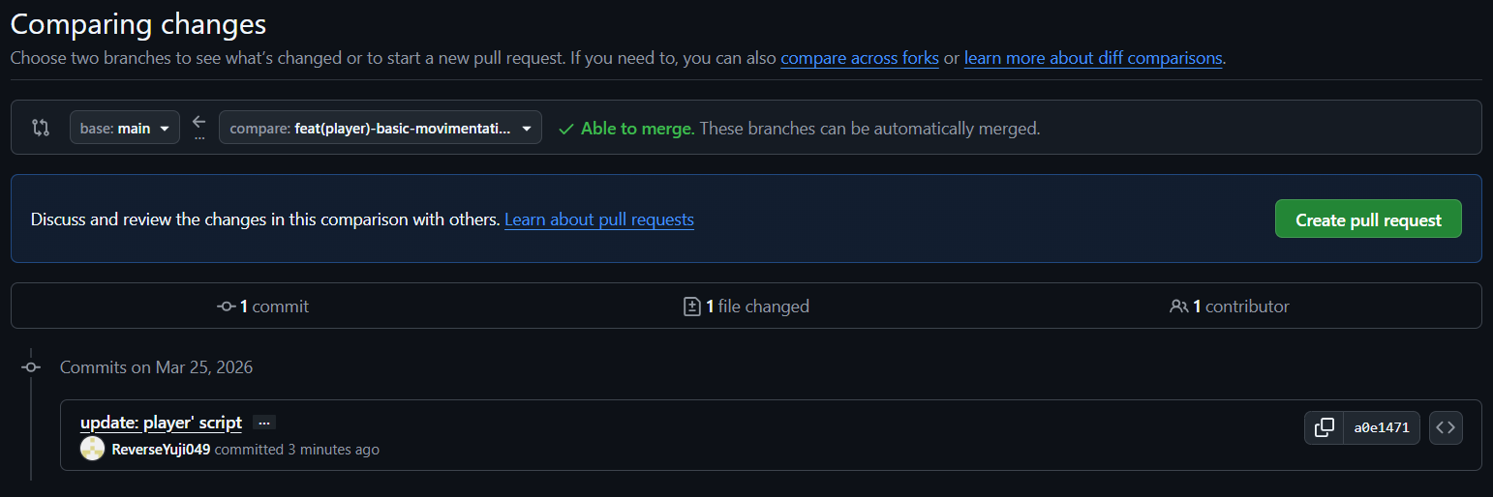
Merge e Pull Request
No Github Desktop, podemos ver qual branch você está e criar uma nova branch. Assim qualquer alteração no código será registrada nesta branch selecionada.
Para integrar essas mudanças da nova branch na principal, basta criar um Pull Request no Github:

Slide 20
Merge Conflict
O Github irá verificar se o merge (mesclagem) é possível. Se não for possível, pode ocorrer o erro Merge Conflict (Conflito de Mesclagem), tendo alterações no mesmo trecho e na mesma seção do código em diferentes commits. Assim, a ferramenta não saberá qual modificação será mantida.
O Github permite resolver esses conflitos no botão “Resolve conflicts”, porém é recomendado solucionar na própria máquina local através de commits.

Slide 21
Git Large File Storage
Para resolver isso, temos o Git Large File Storage que os-gerencia, criando referências para eles, enquanto os arquivos reais são armazenados separadamente.
https://git-lfs.com/
Conforme o crescimento do seu projeto, você provavelmente irá lidar com arquivos grandes como texturas, objetos 3D ou arquivos de áudio. Isso é um problema por conta do limite dos repositórios no Github.

Slide 22
Git Large File Storage
Ao abrir o CMD, utilize os comandos:
Instalar o Git LFS: git lfs install
Rastrear determinado arquivo grande: git lfs track “[NOME]”
- Imagens: git lfs track “*.png”
- Áudios: git lfs track “*.wav”
Infelizmente, não é possível usá-lo no Github Desktop, é necessário usar o terminal.
Repository → Open in Command Prompt

Slide 23
Conclusão
O uso de Git e GitHub é fundamental para garantir:
Organização do projeto
Segurança do código
Colaboração eficiente em equipe
A utilização dessas ferramentas permite que o desenvolvimento seja mais profissional, escalável e confiável.

Slide 24
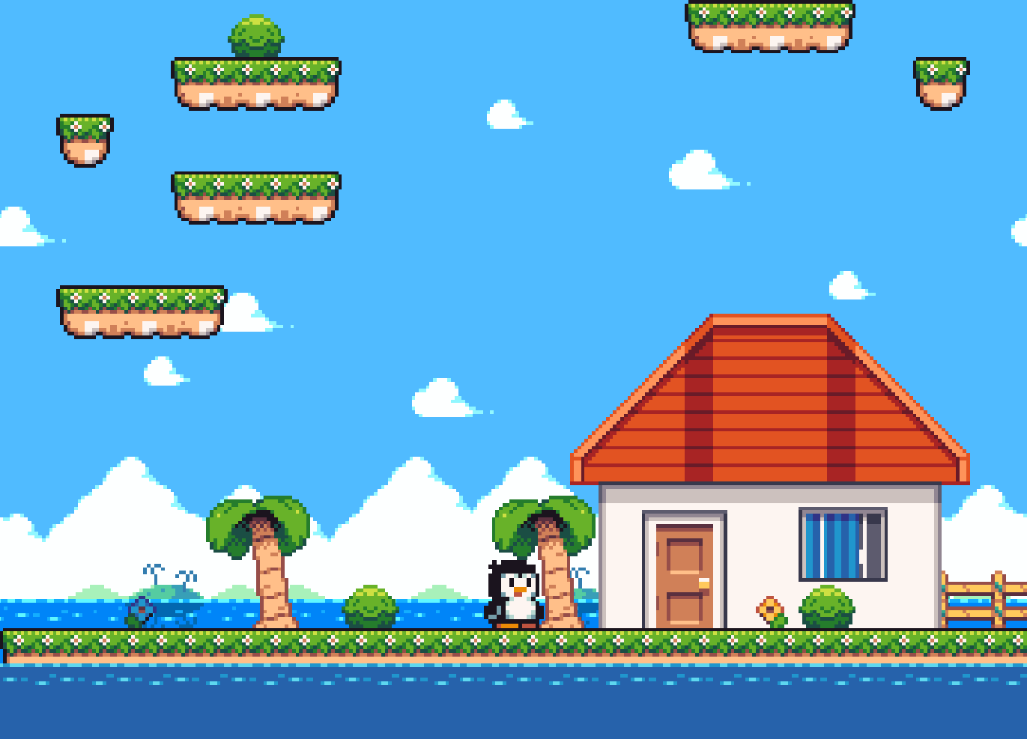
Veja também:
Meu repositório contendo estudos de Godot através do curso no Youtube do professor Rafael Forbeck:
https://github.com/ReverseYuji049/projeto-1.git
Meu portfólio Unifil:
https://sites.google.com/edu.unifil.br/pensamentocompyuji/p%C3%A1gina-inicial

